Slide 1

HAVZA MESLEK YÜKSEKOKULU
İŞ SAĞLIĞI VE GÜVENLİĞİ PROGRAMI
İSG215-Uyarı İşaretleri ve Levha Standartları
Öğr. Gör. Halil YAMAK

Slide 2

UYARI İŞARETLERİ
İSG215-Uyarı İşaretleri ve Levha Standartları
Hafta-5

Slide 3
3.2. Uyarı işaretleri
Temel nitelikler
- Üçgen şeklinde
- Sarı zemin üzerine siyah piktogram, siyah çerçeve (sarı kısımlar işaret alanının en az % 50’sini kapsayacaktır)

Slide 4


Uyarı işaretleri
Parlayıcı madde veya yüksek ısı
Patlayıcı madde

Slide 5


Uyarı işaretleri
Toksik (Zehirli) madde
Aşındırıcı madde

Slide 6


Uyarı işaretleri
Radyoaktif madde
Asılı yük

Slide 7


Uyarı işaretleri
İş Makinası
Elektrik tehlikesi

Slide 8


Uyarı işaretleri
Tehlike
Lazer ışını

Slide 9


Uyarı işaretleri
Oksitleyici madde
İyonlaştırıcı olmayan radyasyon

Slide 10


Uyarı işaretleri
Kuvvetli manyetik alan
Engel

Slide 11


Uyarı işaretleri
Düşme tehlikesi
Biyolojik risk

Slide 12


Uyarı işaretleri
Düşük sıcaklık
Zararlı ve tahriş edici madde

Slide 13


Uyarı işaretleri

Slide 14


Uyarı işaretleri

Slide 15
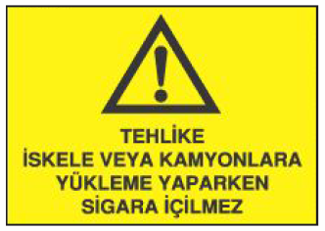
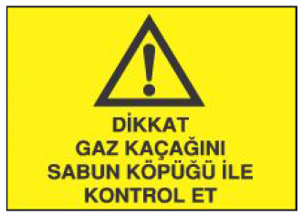
Uyarı işaretleri

Slide 16

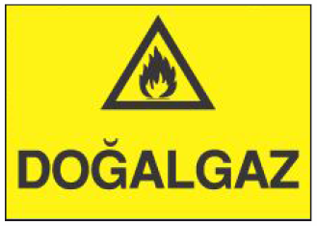
Uyarı işaretleri

Slide 17


Uyarı işaretleri

Slide 18


Uyarı işaretleri

Slide 19


Uyarı işaretleri

Slide 20


Uyarı işaretleri

Slide 21


Uyarı işaretleri

Slide 22


Uyarı işaretleri

Slide 23


Uyarı işaretleri

Slide 24

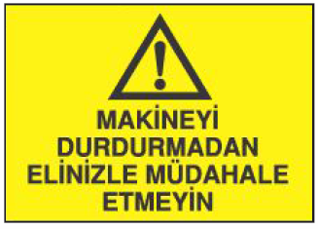
Uyarı işaretleri

Slide 25


Uyarı işaretleri

Slide 26


Uyarı işaretleri

Slide 27


Uyarı işaretleri

Slide 28


Uyarı işaretleri

Slide 29
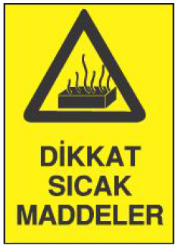
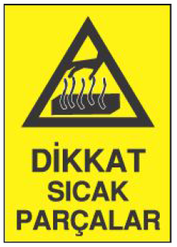
Uyarı işaretleri

Slide 30


Uyarı işaretleri

Slide 31

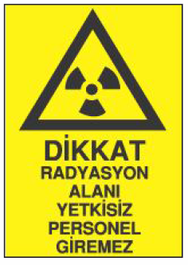
Uyarı işaretleri

Slide 32


Uyarı işaretleri

Slide 33


Uyarı işaretleri

Slide 34


Uyarı işaretleri

Slide 35


Uyarı işaretleri

Slide 36


Uyarı işaretleri

